Slide 1
Módulo em Python de integração com TSWS
OP.DT/GSS
Rafael Conte Marodin
2023

Slide 2
O que é o TSWS
O TSWS é um serviço web, desenvolvido pelo GSS, que permite acesso padronizado a séries temporais
Leitura: tags do PI, atributos do PI-AF e tags do TSDB;
Escrita: tags do TSDB;
As consultas são feitas através de requisições HTTPS
A fim de abstrair e simplificar o uso do serviço TSWS desenvolveu-se este módulo Python.

Slide 3









Arquitetura de referência Scripts Python + TSWS
PI Data Archive
(tags)
Aplicações do GSS
(Ex: SPO/ISIN e ASGO)
Grandezas cálculadas
TSWS
(Time Series WebService)
TSWS
(Time Series WebService)
TSDB
(Time Series Database)
Scripts Python
PI AF + PI Vision
TSDB
(Time Series Database)
Interface padronizada para consulta a dados de séries temporais
Scripts com algoritmos específicos para processamento de dados
Interface padronizada para escrita de dados de séries temporais (TSDB)
Aplicações de Terceiros
(Ex: RELAT)
...
Outras séries temporais
(futuro)
Criação de ocorrências automáticas no RELAT em modo rascunho
Outras fontes de dados
Consulta a dados externos, disponíveis em sites, portais ou serviços web

Slide 4
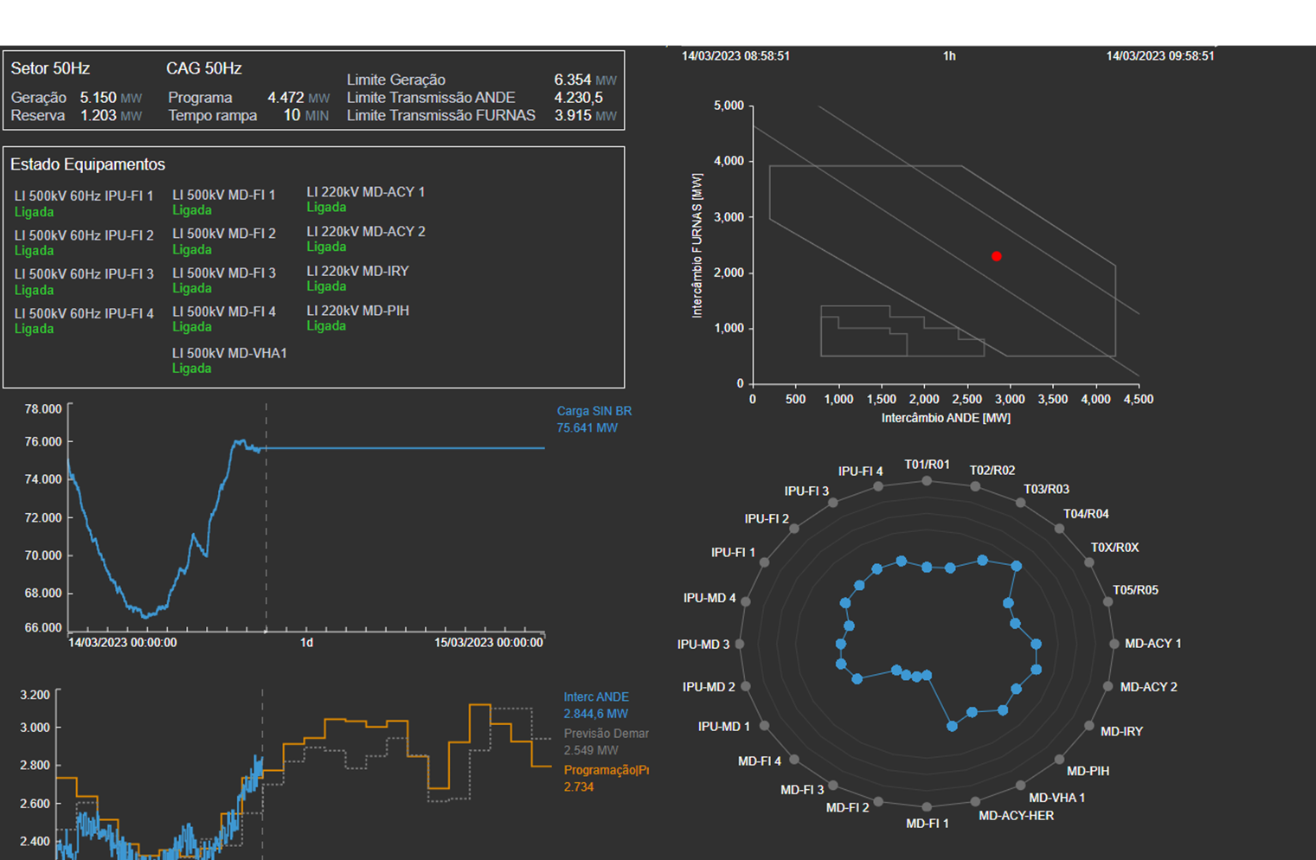
Exemplo de uso

Slide 5
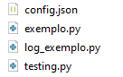
Configurações iniciais
As configurações do TSWS ficam armazenadas no arquivo config.json que deverá ser armazenado na pasta raiz do seu projeto
Os ambientes disponíveis do TSWS são 'dev' (desenvolvimento) e 'prd' (produção), descrevendo, respectivamente, aplicações que ainda estão em desenvolvimento e aplicações prontas para lançamento:
Cada ambiente possui sua própria url:
Desenvolvimento: https://chi764/TSWS/rest
Produção: https://op-gss/TSWS/rest

Slide 6
Configurações iniciais: sistema de token
Para autenticar requisições ao TSWS é utilizado um sistema de tokens para as consultas: quando o usuário fizer uma requisição ao sistema, seu token será fornecido de forma a confirmar sua identidade e garantir acesso as funções disponíveis
Ou seja, o sistema de token funciona analogamente a um sistema de login e senha
Portanto, deverá ser configurado no arquivo 'config.json' qual será o token utilizado para realizar as requisições.
Os tokens não devem ser compartilhados entre os usuários, uma vez que, assim como o sistema de login e senha, identificam o utilizador e garantem acesso as ferramentas do sistema
O usuário pode gerar um token para si utilizando o sistema de administração de tokens ATM.
Sobre o ATM: https://confluence.itaipu/pages/viewpage.action?spaceKey=OPDTTUT&title=ATM+-+Criar+e+Gerenciar+Tokens

Slide 7
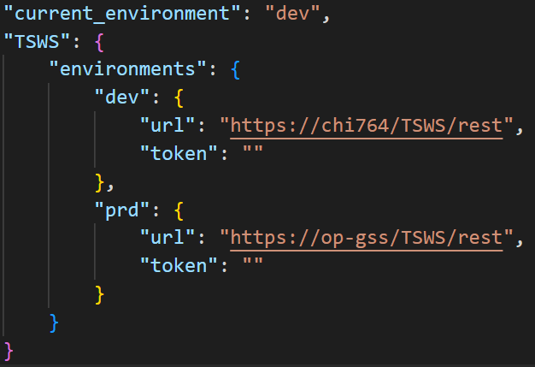
Estrutura do arquivo 'config.json'
Dentro de cada ‘environment’ do TSWS devem estar contidos pelo menos:
‘url’: url base para a qual serão feitas as requisições
‘token’: o token de autenticação que será usado para as requisições
A estrutura do arquivo ficará, portanto:

Slide 8


Importação e inicialização
Para importar o módulo:
Para inicializar o processo de log:
Para inicializar as configurações do TSWS:

Slide 9
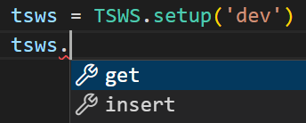
Modo de uso
A interface criada para o TSWS é subdivida em duas propriedades: ‘get’ e ‘insert’
Dentro da propriedade ‘get’ estão os métodos para aquisição de dados
Dentro da propriedade ‘insert’ estão os métodos para inserção de dados
A inserção de dados não é diretamente possível para tags do ambiente PI
Todos os métodos estão documentados e sua documentação pode ser acessada pelo atalho 'ctrl'+'I' tanto no VScode quando na IDE Spyder

Slide 10
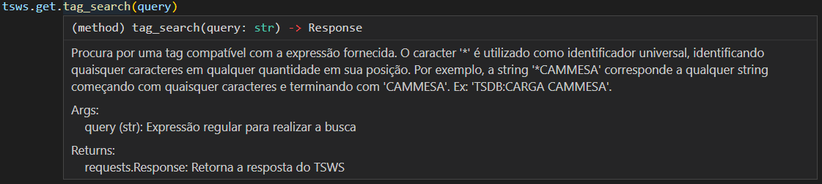

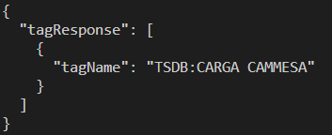
Funções disponíveis:
Exemplo de uso:
Resposta:

Slide 11
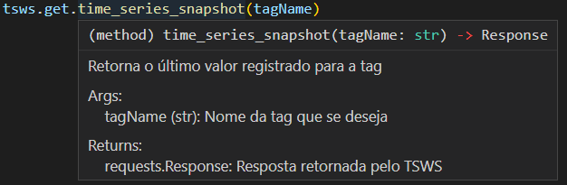

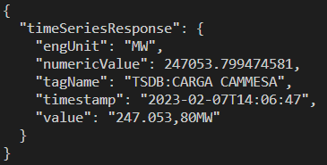
Funções disponíveis:
Exemplo de uso:
Resposta:

Slide 12
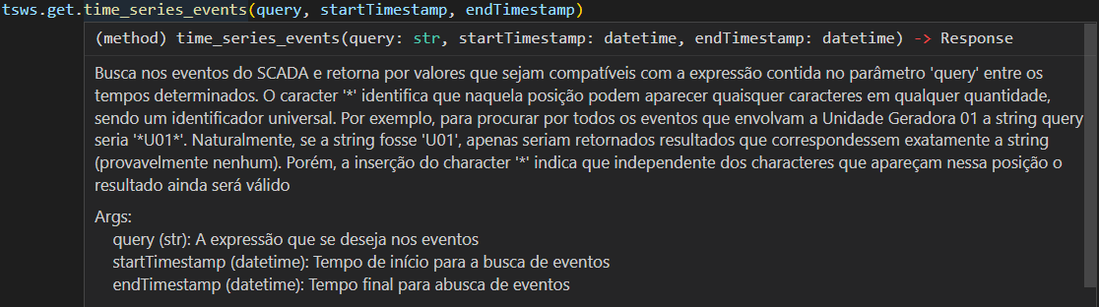
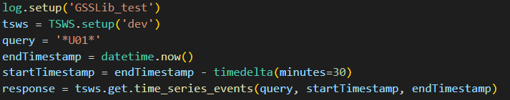
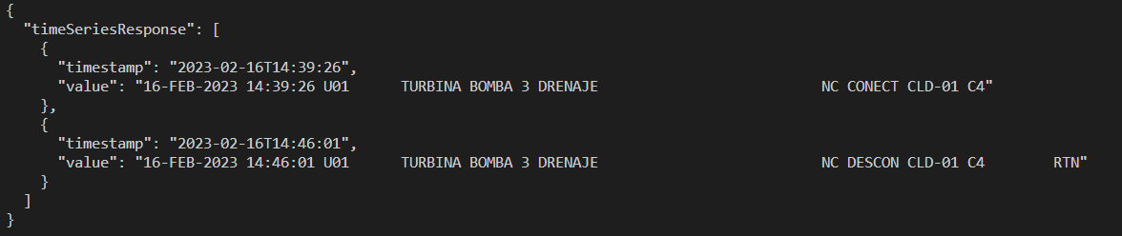
Funções disponíveis:
Exemplo de uso:
Resposta:

Slide 13
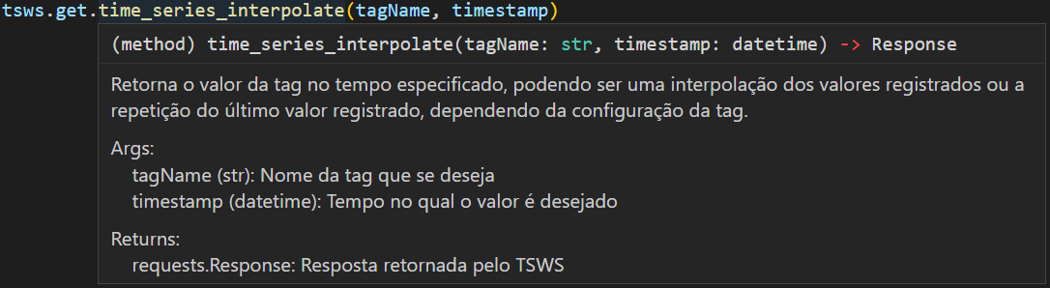
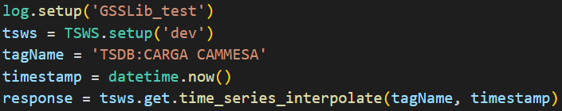
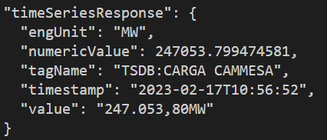
Funções disponíveis:
Exemplo de uso:
Resposta:

Slide 14
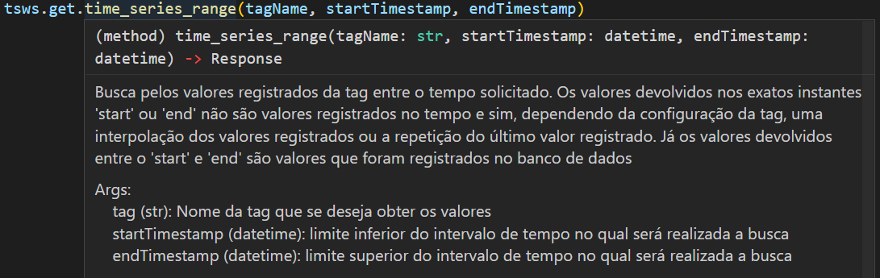
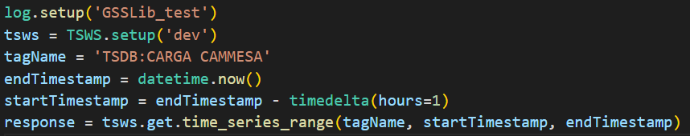
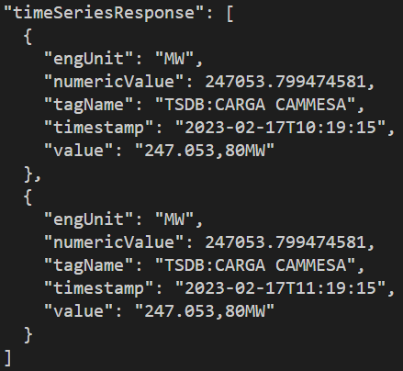
Funções disponíveis:
Exemplo de uso:
Resposta:

Slide 15
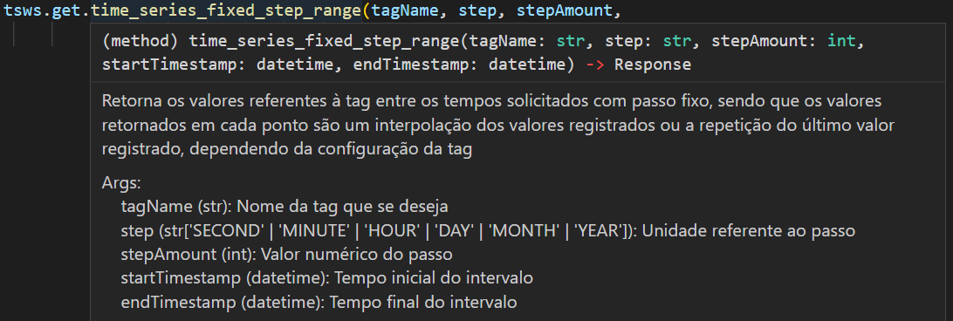
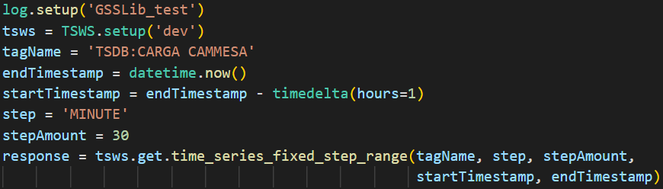
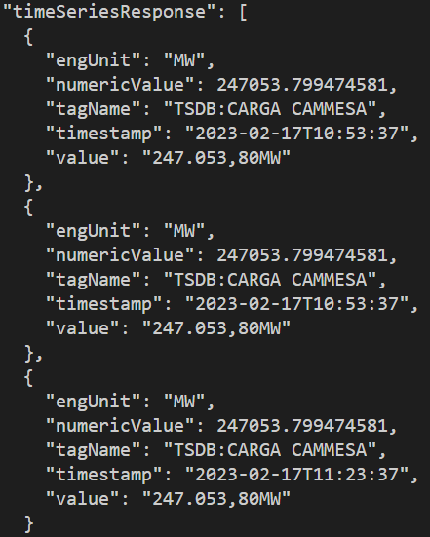
Funções disponíveis:
Exemplo de uso:
Resposta:

Slide 16
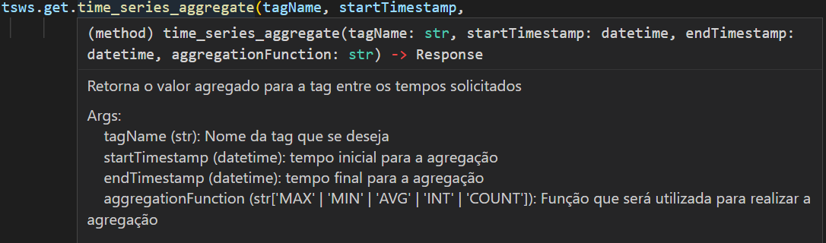
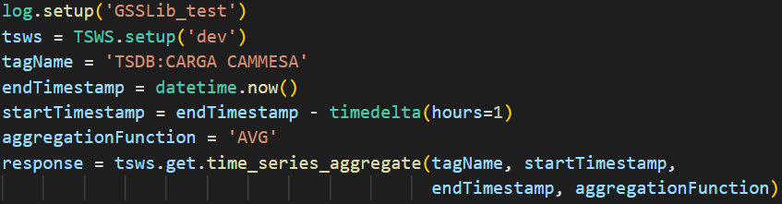
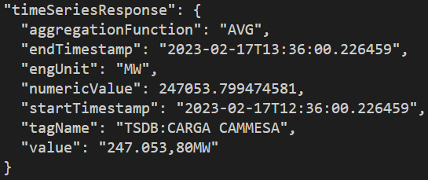
Funções disponíveis:
Exemplo de uso:
Resposta:

Slide 17
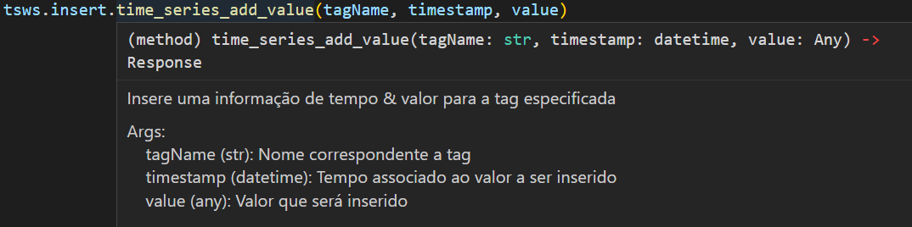
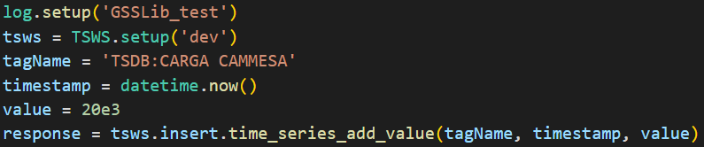
Funções disponíveis:
Exemplo de uso:

Slide 18
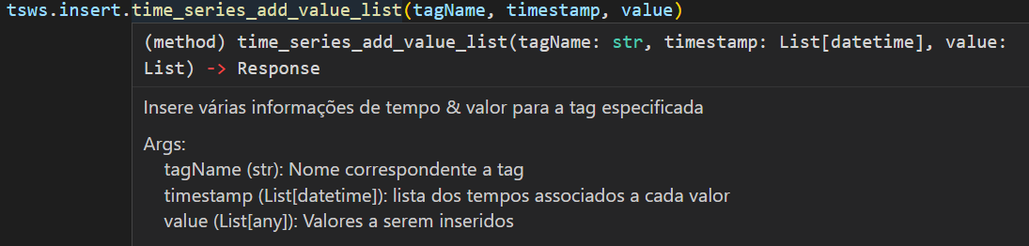
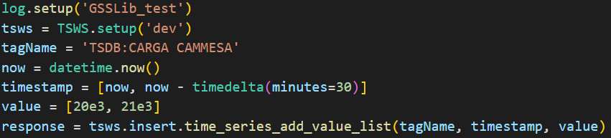
Funções disponíveis:
Exemplo de uso:

Slide 19

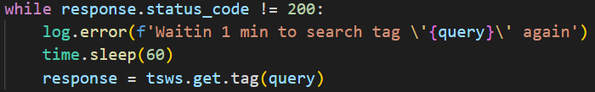
Exemplo de aquisição de dados: nome da tag
A função get.tag( str ) retorna as tags que correspondem a string parâmetro
Os asteriscos presentes na string parâmetro de exemplo permitem a presença de quaisquer caracteres e em qualquer quantidade nas posições denotadas pelos asteriscos, dessa forma, qualquer nome de tag que contenha a palavra ‘CAMMESA’ no meio é considerada válida
Após, checamos o status da resposta, que será 200 quando o procedimento for executado com sucesso, loggamos um erro e repetimos a requisição após um minuto se necessário.

Slide 20
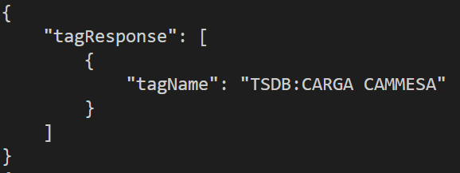
Exemplo de aquisição de dados: nome da TAG
Resposta:
Extraindo o campo "tagName":

Slide 21

Exemplo de aquisição de dados: Valores em um intervalo de tempo
Definindo-se os valores do intervalo de tempo:
Requisição ao TSWS:

Slide 22
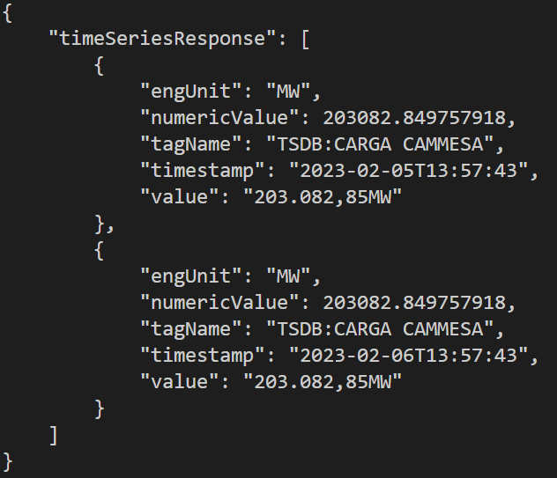
Exemplo de aquisição de dados: Valores em um intervalo de tempo
Resposta:

Slide 23
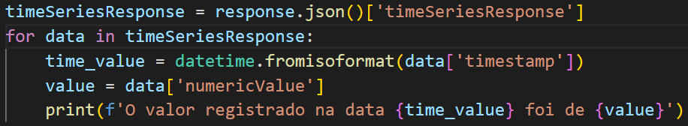
Exemplo de aquisição de dados: Valores em um intervalo de tempo
Exemplo de iteração sobre os dados recebidos:
Com esse código exibe-se no console:

Slide 24

Exemplo de inserção de dados: Inserindo um novo valor para determinada TAG
Extraindo-se a média dos valores recebidos:
O valor inserido será uma variação aleatória em torno da média
Realizando a requisição para inserção:
Exibindo a resposta recebida:
Texto exibido no console:

Slide 25
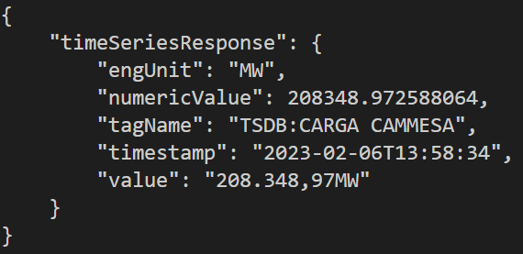
Exemplo de aquisição de dados: último valor registrado
Requisição para o último valor registrado:
Resposta recebida:

